Slide 1
可插入个人职业生涯规划标题
提交时务必在正文标题下方加上学号、学院（书院）、电话、年级、参加赛道等个人信息。
注意： 1.该模版仅为建议框架，请自行更改展现形式并更新内容注意；
2.请确保内容详实且符合个人情况，以便评委能够全面了解；
3.比赛的展示要求与平时汇报不同，请尽可能使我们的演示文稿美观、吸引人;
4.套用本模板框架可能会直接影响比赛成绩，建议根据比赛要求进行适当的调整和个性化设计。
感谢同学们的配合，祝大家在比赛中取得优异的成绩!

Slide 2
目录页参考
可从职业发展规划、成长行动、成长成果等方面进行阐述，注意语言简洁扼要。
（该模版以职业发展规划、成长行动、成长成果为目录进行示范）

Slide 3
职业发展规划总括页参考
可围绕职业发展规划是什么？个人职业发展规划起源是什么？以及人职适配性（专业、兴趣、技能等）等方面进行分析。

Slide 4
职业发展规划职业目标起源部分逻辑参考页
本部分的评审标准结合。
本部分的评审标准，即需要重点体现内容：
职业目标体现积极正向的价值追求，能够将个人理想与国家需要、经济社会发展相结合。
该部分主要说明自己的职业目标从何而来，可以从以下几个方面书写，并建立三个方面的逻辑关联：
1.专业培养目标或就业方向的认知：在专业学习过程中，对专业的就业方向、职业目标有哪些深入认知和体会？
2.国家、社会或行业发展对该职业的需求：从国家战略方向，如十四五规划、2035年远景目标、社会需求、职业目标所在行业的发展趋势、对人才的需要特点分析该职业目标的意义价值。
3.从家庭影响或个人成长经历中追溯：可以运用家族树工具，说明家庭成员的职业、他们对职业的态度或价值观、家庭资源环境对自己选择这个专业、职业目标的影响。或者运用生命线、典型成长故事、榜样人物等方式来说明什么样的经历或事件，促使自己确定了这样一个职业目标。

Slide 5
职业发展规划专业可能部分示例
可与家庭影响和国家需要、经济社会发展部分整合为一页，缩减文字，凸显结合逻辑。
文字示例：我所在的市场营销专业侧重于电商领域，采取“岗位导向、项目驱动”式人才培养模式。2021年8月，我有幸成为其中商学院与安踏电商产业学院合作的“订单班”的一员。在订单班的学习实践中，我学习了网络销售与服务等课程，接受了网店营销的一系列培训。培训合格后，我开启了一年的售前售后客服实习历程。一年的实习实践，不但让我的实际工作能力有了很大的提升，也让我深入了解了市场营销专业的一个就业方向：电商客服。虽然在顾客眼里客服可能仅仅是手机屏幕上跳动的文字，但这一个个字符，却有意无意地触动着顾客的情绪，传递着企业的文化价值，无时不刻地在塑造着企业的品牌形象。
建议合理配图作为支撑

Slide 6
职业发展规划国家需要、经济社会发展部分示例
可与家庭影响、专业可能部分整合为一页，缩减文字，凸显结合逻辑。
文字示例：职业教育已成为衡量国家现代化程度的一个重要标志，中等职业教育是我国职业教育主体，它为社会输出初、中级技术人员及技术工人，是我国经济社会发展的重要基础。福建省2015年制定了《福建省人民政府关于加快发展现代职业教育的若干意见》，至2020年，各县(市)至少办好1所中等职业学校，每个设区市办好若干所示范性中等职业学校。但福建省仍存在师资数量严重不足的问题，与教育部规定的中职学校生师比的目标还有很远的距离。
建议合理配图（如分析报告）作为支撑

Slide 7
职业发展规划家庭影响部分示例
可与专业可能和国家需要、经济社会发展部分整合为一页，缩减文字，凸显结合逻辑。
文字示例：由于家庭经济原因，小学期间，家里的电器由于使用时间过长却无法及时更换，总需要不定时的维修。每当这时，我的爸爸和爷爷总会亲自出马，打开工具箱，对家里的风扇、电视等家用电器展开维修工作。那时的我总会站在一旁，帮他们递送螺丝刀、锤子、线圈等工具，并且对于修理机械用品产生了极大兴趣。于是，我便开始拆卸、组装一些小玩具，希望未来能够像他们一样，成功修理家里或邻里的电器。在这个过程中，我锻炼了自己的动手能力，并且第一次感受到了亲自组装玩具或机械用品的乐趣。这些经历在我的心灵中埋下了成为一名机械构造工程师的种子，在潜移默化中为我指明了未来的航向。
建议合理配图作为支撑

Slide 8
职业发展规划职业目标的适配性分析部分逻辑说明页
本部分的评审标准，即需要重点体现内容：
职业目标匹配个人价值观、能力优势、兴趣特点。
准确认识目标职业在专业知识、通用素质、就业能力等方面的要求，科学分析个人现实情况与目标要求的差距，制定合理可行的计划。
本部分的评审标准结合。
分析目标职业对从业者的要求，论证个人从能力、价值观、职业兴趣等方面与职业目标是适配的。其中，了解目标职业的途径可以是上网查，最好有生涯人物访谈或实践。可以采用的写作方式如：
通过……方式，我了解到该职业的主要工作职责是……，对从业者的能力要求包括：
专业知识技能
可迁移技能
自我管理技能（职业道德、素质、个性特征和品质）
我的个人适配性分析：我学习的专业……，我的兴趣特点……，我具备的能力……，他人对我的评价……，我的价值取向……，证明与职业相适配。

Slide 9
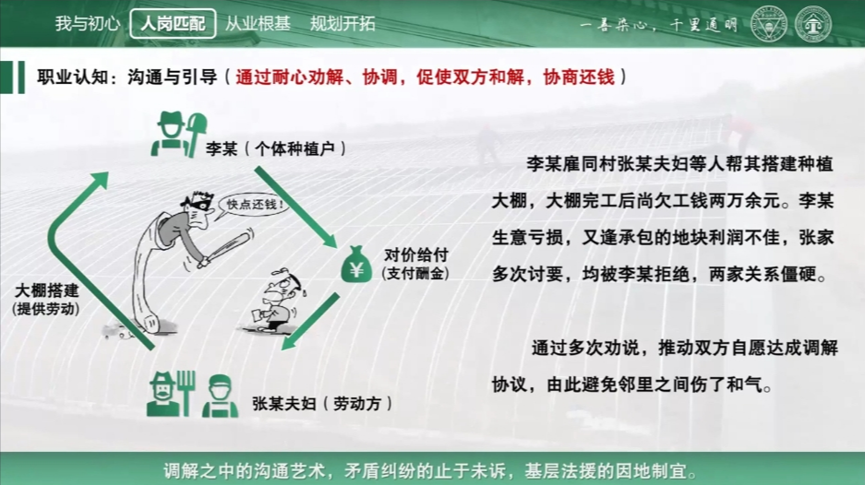
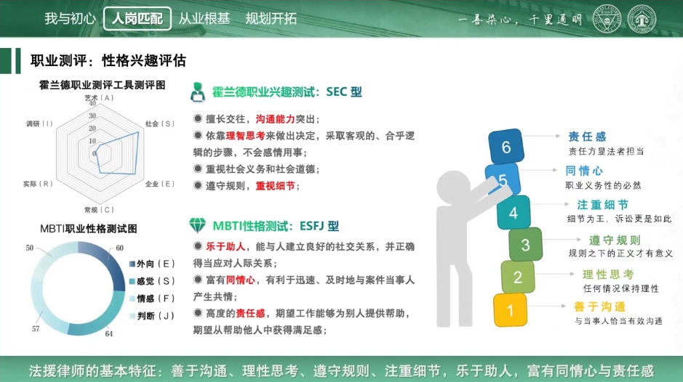
个人分析部分逻辑说明页
示例：以法律援助律师岗位为例
案例来源：武进人才杯江苏省第十七届大学生职业规划大赛本科组获奖作品

Slide 10
成长行动部分逻辑说明页
本部分的评审标准，即需要重点体现内容：
成长行动符合目标职业在通用素质、就业能力、职业道德等方面的要求。
成长行动对弥补个人不足的针对性较强。
能够将专业知识应用于成长实践，提高通用素质和就业能力。
成长行动内容丰富，取得阶段性成果。
本部分的评审标准结合。
此处是重点，约占二分之一左右篇幅。
为了提升目标职业所要求的技能，我都做了哪些成长实践，包括：专业学习与实践、校园活动、社会实践、工作实习……等。这些活动取得了什么样的成果，提升或体现了我的何种能力，还有哪些不足？
实践要丰富，如果实践项目很多，要分类整合，建立若干个成长行动之间的关联，而且要与职业所要求的能力相对应。

Slide 11
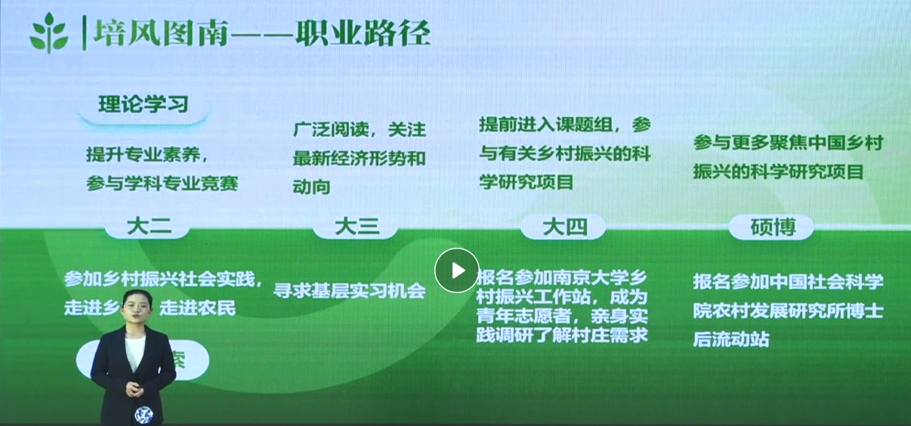
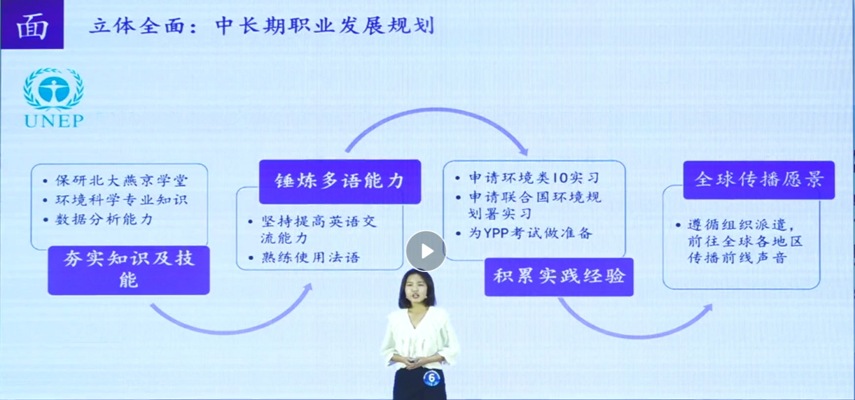
成长行动总括页参考
示例一：按照阶段整合成长行动
示例二：按照提升要项整合成长行动
案例来源：武进人才杯江苏省第十七届大学生职业规划大赛本科组获奖作品

Slide 12
成长行动部分逻辑说明页
在叙述具体行动时，可参考STAR-L的框架：
Situation：背景和形势，在什么背景下，做了这件事情？
Task：任务。我要达成的任务和目标是什么，面临着什么样的困难和挑战
Action：行动。我采用了什么样的态度和行动，做了什么
Result：结果。行动产生了什么结果，可以用数字来说明业绩成果
Learning：从中我获得了哪些成长和提升，还有哪些不足。

Slide 13
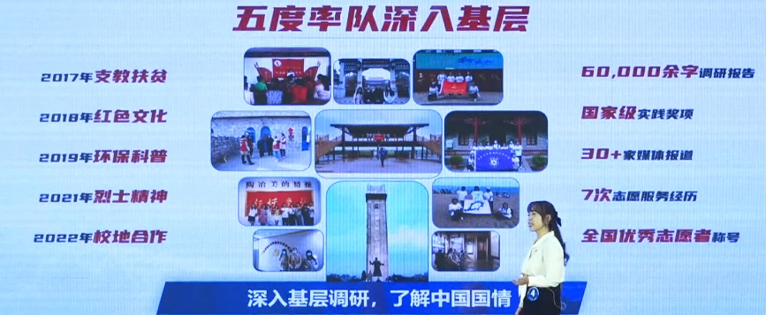
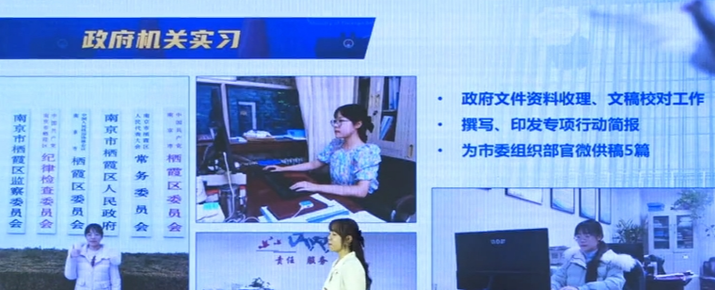
成长行动展示示例
本部分的评审标准，即需要重点体现内容：
行动成果与职业目标的契合程度。
总结成长行动中存在的不足和原因，对成长计划进行自我评估和动态调整
示例：PPT成长行动展示
案例来源：
武进人才杯江苏省第十七届大学生职业规划大赛
本科组获奖作品

Slide 14
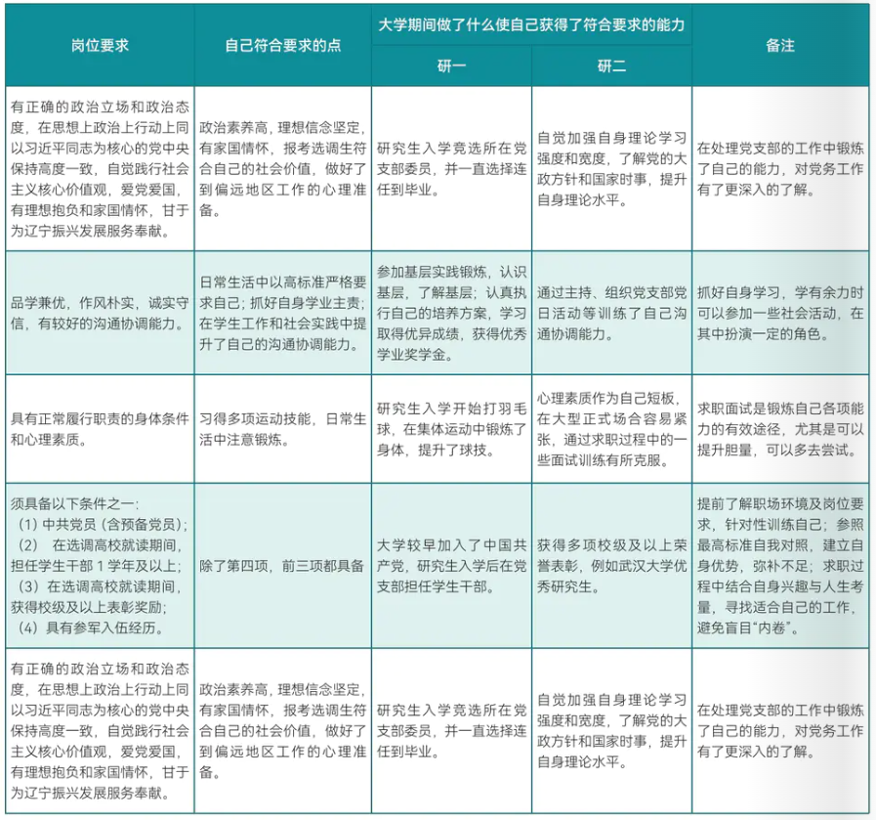
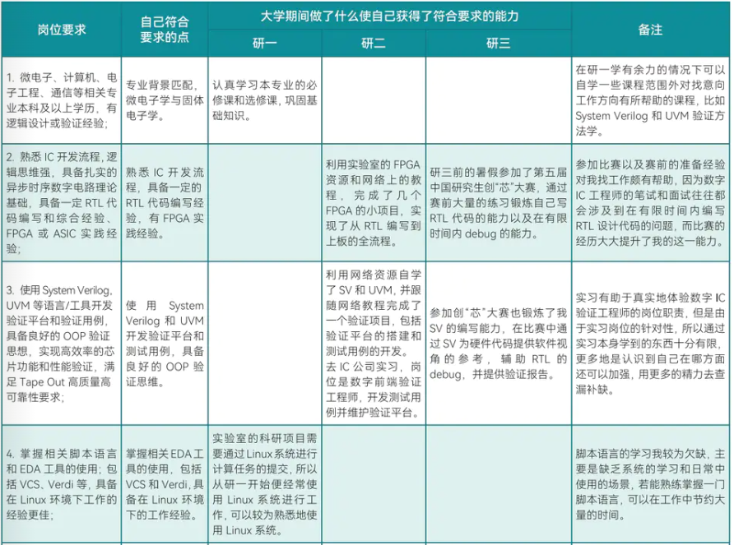
成长行动表格呈现示例
示例：成长行动表格呈现
案例来源：武汉大学2024毕业生就业指南

Slide 15
成长计划总括页参考
针对我的长期目标，我需要分几步去实现，每步的路径是……

Slide 16
成长计划总括页参考
为了做到这一点我还需要采取哪些办法或措施
为了达到我的长期目标，设立了什么短期目标，我还需要成长提升的是什么？具体的目标和行动是什么，目标要符合SMART原则。可以采用列表或时间轴的方式，分别从专业知识、社会实践等多方面来写作。为了实现这一目标，在这一个月内我应该做的事，半年内、一年内、两年内、三年内应该要做的事情。列表示例如：
时间 | 目标 | 具体行动 | 评估调整

Slide 17
成长计划总括页参考
为了达到目标，依托学校的平台能为我的学涯目标提供的资源或者帮助，或者家人、朋友等社会资源能提供什么样的帮助和支持。
1.院系层面：a)院系不同方向老师、专家；b)院系科研实验室；c)院系组织的技术讲座、实践实习、各类比赛等活动。
2.校级层面：a)团委、学生会或社团;b)感兴趣的科研实验室;c)旁听相关课程或咨询相关专家;d)主动联系专门提供相关服务的职能机构（如国际合作与交流部、创新创业中心咨询等。
3.社会资源：家人、朋友、校友或通过各种方式可以联络到的相关人士在目标领域工作，可以进行咨询了解，提供实习实践机会等。

Slide 18
成长计划部分呈现参考
示例：以智慧养老规划师为例
时间 | 目标 | 具体行动 | 评估调整
学业阶段 | 考取社会工作（养老服务与管理）专业研究生 | 专业知识能力：研究与智慧化养老、养老规划等相关课题，辅修社会工作相关课程，积极与高质量养老联合研究院专家进行交流。 素质拓展能力：在互联网创新创业中心中以智慧养老为主题，取得省级以上荣誉，与信息工程学院的学生老师探讨智慧养老相关理论。 实践服务能力：拓展老年心理学、老年行为学等知识，提升沟通与社会交往能力 | 未能成为智慧养老规划师，转至养老险销售顾问
案例来源：武进人才杯江苏省第十七届大学生职业规划大赛本科组获奖作品

Slide 19
结束致谢页
可将参赛口号作为结尾

